Slide 1
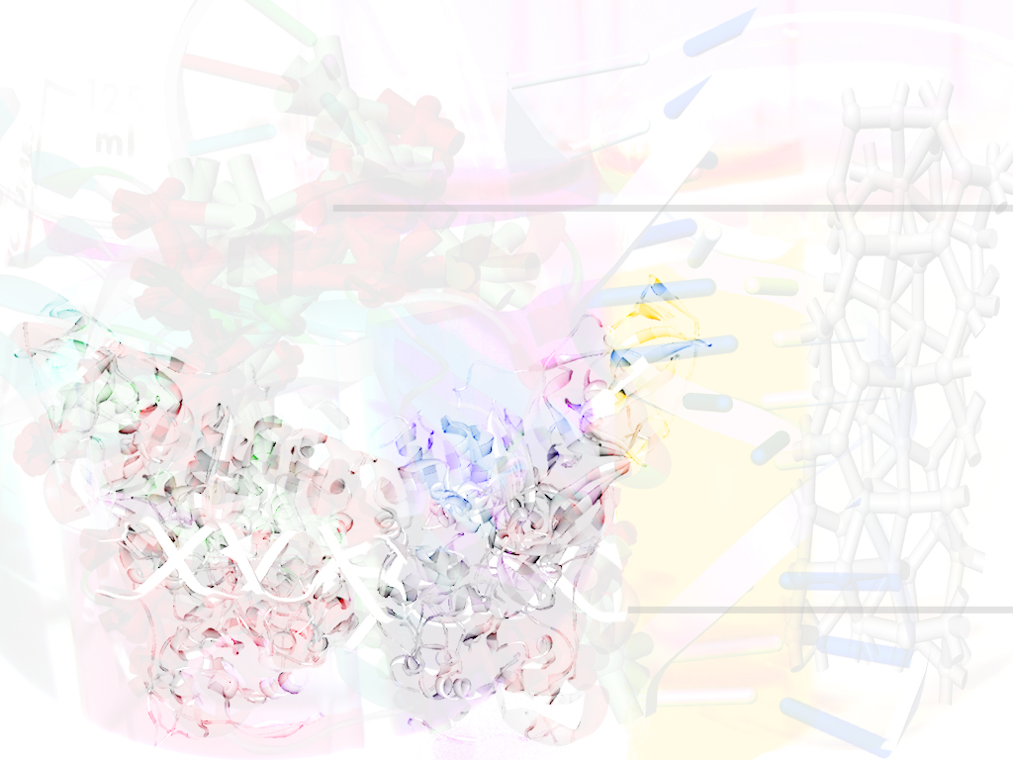
ЭКСТРЕМИЗ в молодежной среде МБОУ СОШ №22, Узловая Илюхина О.А 2013
Ссылка
Пергаменты - http://hameleons.com/vector/ribbon-baner-vector/173-old-paper.html

Slide 2
Большой толковый словарь дает следующее определение экстремизму: экстремизм – это приверженность крайним взглядам и мерам.
Ссылка
Пергаменты - http://hameleons.com/vector/ribbon-baner-vector/173-old-paper.html

Slide 3
Понятие “экстремизм” определено и упоминается в нормативных правовых актах:
Ссылка
Пергаменты - http://hameleons.com/vector/ribbon-baner-vector/173-old-paper.html
Конституция Российской Федерации.
Федеральный закон от 25 июля 2002 года № 114-ФЗ “О противодействии экстремистской деятельности”.
Федеральный закон от 05 июля 2002 года № 112-ФЗ “О внесении изменений и дополнений в законодательные акты Российской Федерации в связи с принятием Федерального закона “О противодействии экстремистской деятельности”.
Федеральный закон от 24 июля 2007 года № 211-ФЗ “О внесении изменений в отдельные законодательные акты Российской Федерации в связи с совершенствованием государственного управления в области противодействия экстремизму”.
Указ Президента Российской Федерации от 23 марта 1995 года № 310 (в редакции от 03.11.2004) “О мерах по обеспечению согласованных действий органов государственной власти в борьбе с проявлениями фашизма и иных форм политического экстремизма в Российской Федерации”.

Slide 4
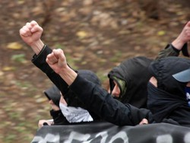
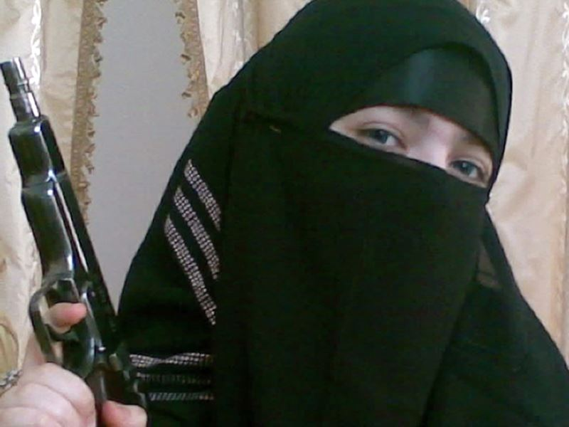
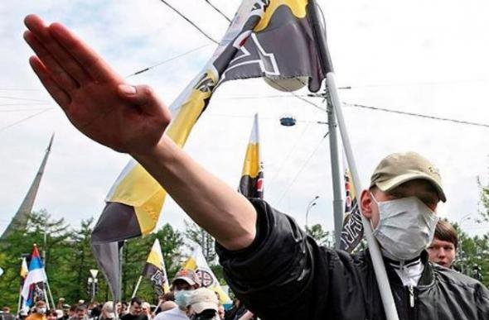
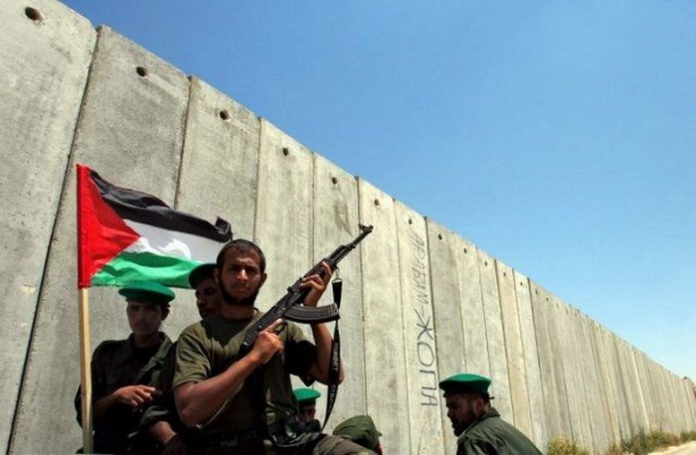
Акты насилия относятся к категории экстремистских, если
Ссылка
Пергаменты - http://hameleons.com/vector/ribbon-baner-vector/173-old-paper.html
они не только используются в качестве прямого способа достижения политических, идеологических и социальных целей, но и являются инструментом публичности и устрашения;
ни направлены на то, чтобы причинить вред не непосредственному противнику, а другим людям.

Slide 5
.
Экстремальное поведение:
Ссылка
Пергаменты - http://hameleons.com/vector/ribbon-baner-vector/173-old-paper.html
это крайние способы достижения социальной справедливости, каких-то благ, привилегий, как для себя, так и депривированных (социальное сиротство, низкий уровень жизни, группы риска и т.д.) социальных групп.

Slide 6
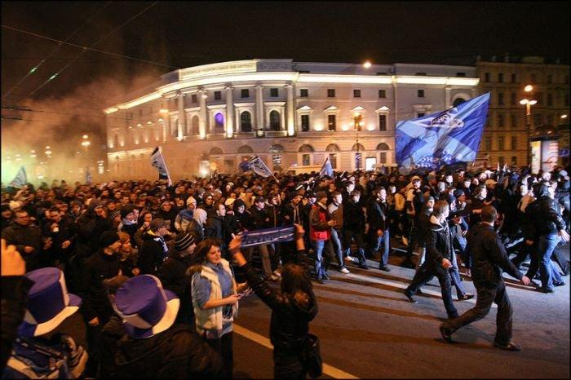
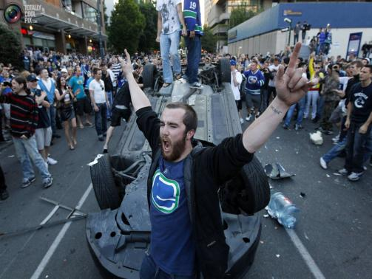
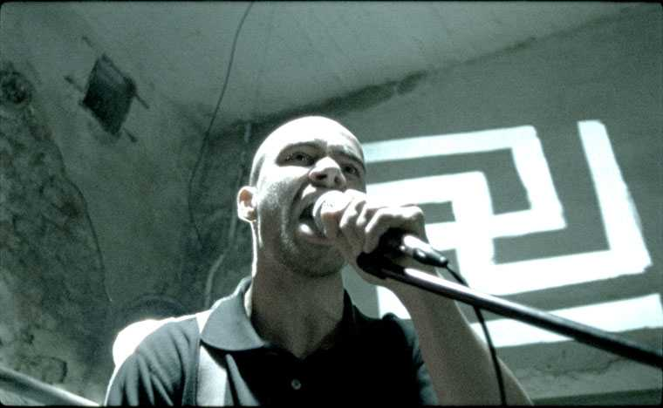
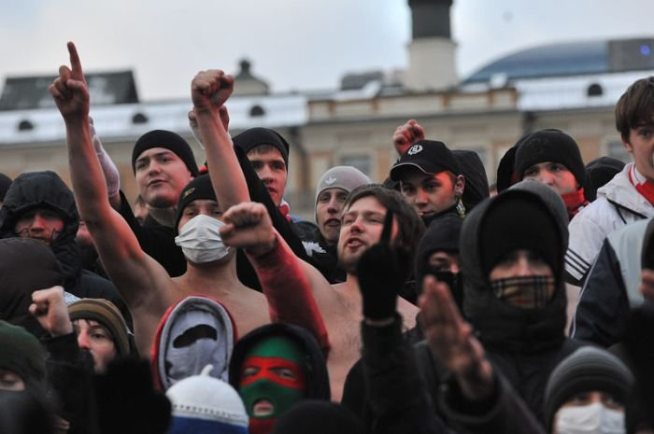
.
Ссылка
Пергаменты - http://hameleons.com/vector/ribbon-baner-vector/173-old-paper.html

Slide 7
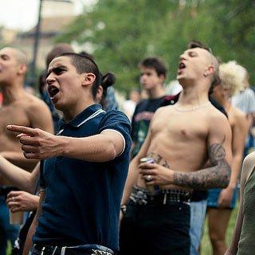
.
Скинхедами или «скинами» называют участников относительно нового неформального молодежного движения, возникшего в Англии, Европе и Америке во второй половине XX века. Слово «скинхед» произошло от слияния двух английских слов skin (кожа) и head (голова) и в буквальном переводе означает «кожаная голова».
Ссылка
Пергаменты - http://hameleons.com/vector/ribbon-baner-vector/173-old-paper.html
.

Slide 8
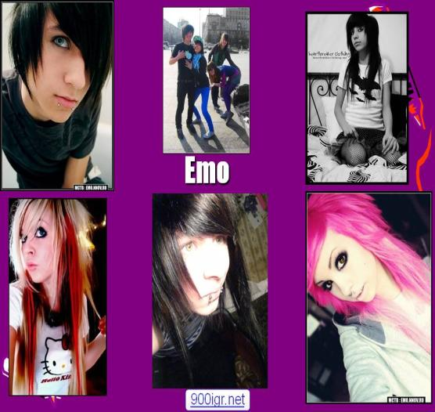
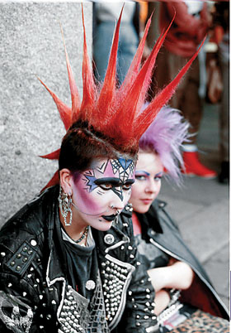
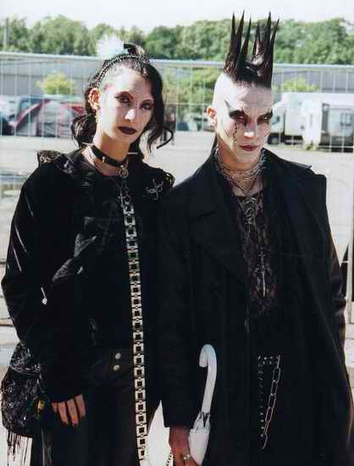
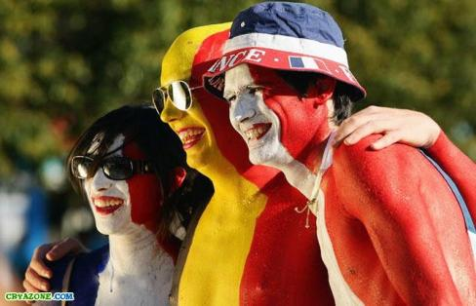
.
Неформальные организации
Ссылка
Пергаменты - http://hameleons.com/vector/ribbon-baner-vector/173-old-paper.html

Slide 9
.
В жизни человек общается с представителями различных национальностей, культур, миров, концессий, социальных слоев, поэтому важно научиться уважать культурные ценности как своего народа, так и представителей другой культуры, религии. Кроме того, толерантность как качество личности считается необходимым для успешной адаптации к новым неожиданным условиям. Люди, не обладающие толерантностью, проявляя категоричность, оказываются неспособными к изменениям, которых требует от нас жизнь.
Толерантность является сравнительно поздним порождением культуры, Осознание актуальности толерантности отдельным индивидом предполагает его длительную духовную работу над собой.
Ссылка
Пергаменты - http://hameleons.com/vector/ribbon-baner-vector/173-old-paper.html

Slide 10
.
Толерантность считается признаком высокого духовного и интеллектуального развития индивидуума, группы, общества в целом.
:
Ссылка
Пергаменты - http://hameleons.com/vector/ribbon-baner-vector/173-old-paper.html
Терпимость к чужим мнениям, верованиям, поведению
Сострадание
Принятие другого таким, какой он есть
Прощение
Толерантность
Принятие другого таким, какой он есть
Уважение прав других
Сотрудничество, дух партнерства
Милосердие, уважение человеческого достоинства

Slide 11
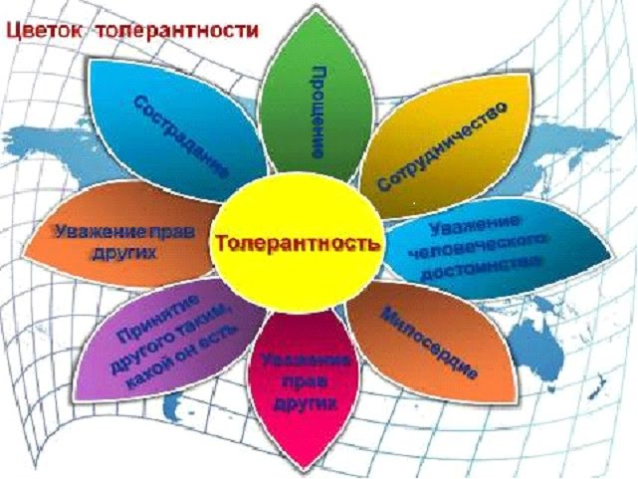
.
Ссылка
Пергаменты - http://hameleons.com/vector/ribbon-baner-vector/173-old-paper.html

Slide 12
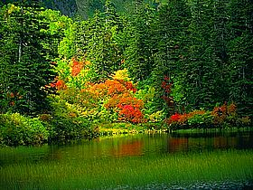
МИР
для каждого
из нас
ОДИН

Slide 13
.
Только нам решать,
что будет дальше
Ссылка
Пергаменты - http://hameleons.com/vector/ribbon-baner-vector/173-old-paper.html

Slide 14
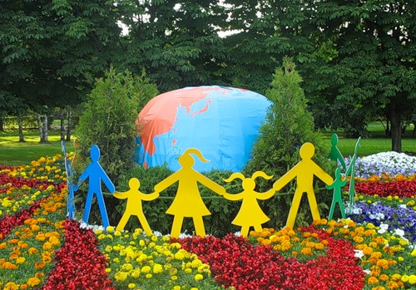
МИР

Slide 15
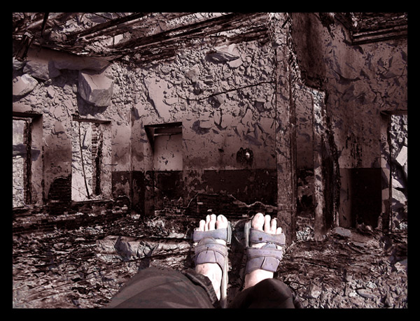
или

Slide 16
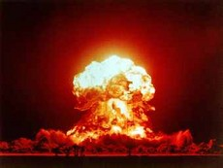
ВОЙНА

Slide 17
сила
честь
ум
доброта
справедливость
терпимость
благородство
правдивость
«Жизнь для меня не тающая свеча. Это что-то вроде чудесного факела, который попал мне в руки на мгновение, и я хочу заставить его пылать как можно ярче, прежде чем передать грядущим поколениям»
Б. Шоу

